Slide 1
Cognitive load in interpreting and translation (CLINT)
ARGZ - Präsentation: Michael Boos, Matthias Kobi

Slide 2
Inhaltsverzeichnis
Theoretischer Hintergrund
Hypothesen
Stichprobe
Paradigma
Offenes

Slide 3
Theoretischer Hintergrund
Englisch immer verbreiteter als Universalsprache
→ bringt internationale Kommunikationsmöglichkeiten
→ birgt zunehmend Probleme durch fehlerhafte Syntax und Semantik
→ führt zum Phänomen von English as lingua franca (ELF)
Erhöhter kognitiver Load und Stress bei Simultandolmetschern und Übersetzern
Fragestellung, ob sich dies im EEG zeigen lässt
Bisherige Forschung: Verletzung von Syntax und Semantik führt zu ELAN und N400 (Friederici 2011)

Slide 4
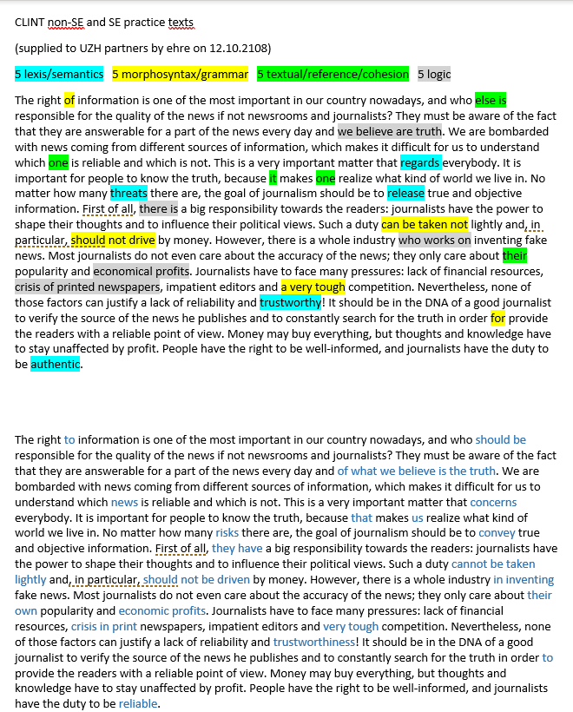
ELF Beispiele

Slide 5
Fragestellung und Hypothesen
Gibt es profizienzabhängige Unterschiede im EEG bei syntaktischen und semantischen Verletzungen in der zu übersetzenden Sprache (Englisch)?
Wir erwarten erhöhten Cognitive Load bei ELF gegenüber Standardenglisch.
Wir erwarten erhöhten ELF-bezogenen Cognitive Load und Stress bei Profidolmetschern und –übersetzern vs. Masterstudenten vs. Bachelorstudenten / Multilinguale.

Slide 6
Stichprobe
L1: Deutsch L2: Englisch
Simultandolmetscher: 90 Probanden
30 Profis
30 Masterstudenten
30 Bachelorstudenten
Übersetzer: 90 Probanden
30 Profis
30 Masterstudenten
30 Bachelorstudenten
(Multi-) Bilinguale Kontrollgruppe: 90 Probanden?
- Mindestens Niveau C1 in Englisch und Muttersprache Deutsch

Slide 7
Methoden
EEG – Messung mit EGI (Geodesic) und Eye-tracking (Eyelink)
Erfassung HR (und EDA)
Psychometrie
Vor EEG:
HAWIE (Intelligenz)
ZVT / TMT (Verarbeitungsgeschwindigkeit)
Corsi Block-Tapping (räumliches AG)
N-back auditorisch und visuell (AG) → 3-back Task
Inhibition (Go- No-Go)
Switching (?)
Audiometrie
Im EEG:
Lexical decision task
Nach Messung
Dialang Sprachtest

Slide 8
Paradigma Übersetzer
Stresstask: Überprüfung der Stressmarker (Atem 1 min anhalten o.ä.)
Restingstate: EO / EC (je 3 min)
Kontrollaufgabe: Abschreiben eines Textes in SE; ca. 5 min
Übersetzungsaufgabe (SE & ELF); ca. 40 min
Lesen eines Texts in SE oder ELF mit Instruktion für Übersetzen
Y/N - Kontrollfragen
Präsentation des gesamten Ursprungtextes
Präsentation Satz für Satz mit Übersetzerfeld
Selfreport zur wahrgenommenen Anstrengung (Stress, Schwierigkeit)
Visueller lexical decision task; ca. 15 min
Übersetzungsaufgabe (SE & ELF); ca. 40 min

Slide 9
Lesen
The right of information is one of the most important in our country nowadays,
Knopfdruck

Slide 10
Lesen
and who else is responsible for the quality of the news if not newsrooms and journalists?
Knopfdruck

Slide 11
Textpräsentation
The right of information is one of the most important in our country nowadays, and who else is responsible for the quality of the news if not newsrooms and journalists? They must be aware of the fact that they are answerable for a part of the news every day and we believe are truth. We are bombarded with news coming from different sources of information, which makes it difficult for us to understand which one is reliable and which is not. This is a very important matter that regards everybody. It is important for people to know the truth, because it makes one realize what kind of world we live in. No matter how many threats there are, the goal of journalism should be to release true and objective information.

Slide 12
Übersetzen – Satz für Satz
The right of information is one of the most important in our country nowadays, and who else is responsible for the quality of the news if not newsrooms and journalists?

Slide 13
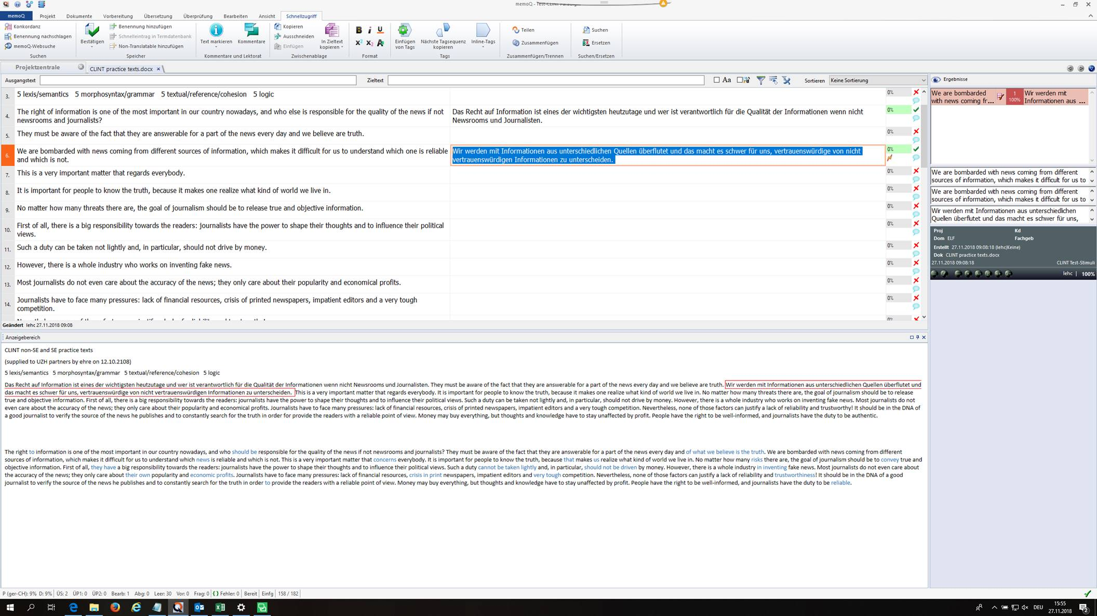
Übersetzen – Satz für Satz

Slide 14
Ablauf Übersetzerparadigma
Task | Dauer
Stresstest | 1 min
Restingstate: EC / EO | 6 min
Übersetzungsaufgabe | 45 min
N-Back-Task visuell/auditorisch | 10 min
Lexical decision task (visuell) | 15 min
Übersetzungsaufgabe | 45 min
TOTAL | 122 min

Slide 15
Zeitberechnung
Pro Text:
Zeile für Zeile lesen (22 Zeilen): 65 sek (2.92 sek pro Zeile)
Gesamttextpräsentation: 120 sek
Übersetzen (15 Sätze): 450 sek (30 sek pro Satz)
Lesen während des Übersetzens: 65 sek
TOTAL pro Text 700 sek (11-12 min)
→ Vorhandene ELF-Phänomene Vorlage: 20

Slide 16
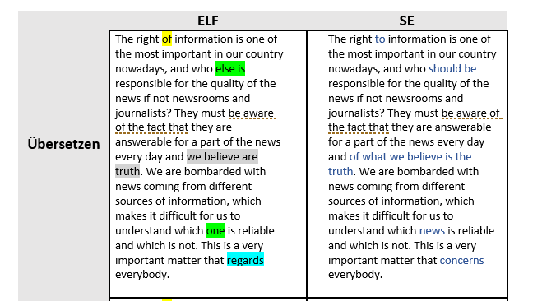
Randomisierung
Text werden im 1. Übersetzerteil in ELF- und im 2. Ü-Teil in SE- Form präsentiert oder vice versa
Über VP hinweg randomisiert
Alternativ: parallelisierte Texte
→ Gleich lang, gleicher Aufbau, gleiche Anzahl Hauptwörter, gleiche Schwierigkeit

Slide 17
Auswertung Übersetzungsparadigma
Lesen
Bearbeitungszeit
Fixation-related potentials (FRP) – möglich?
Markierung der ELF-Phänomene im EEG durch Eyetracking und Entsprechung im SE
FFT
Übersetzen
Bearbeitungszeit
Korrektheit der Übersetzung (Interrater-Bewertung)
FFT
Fixation-related potetials (FRP)
HR, EDA
Faktoren
Task: Übersetzen vs. Abschreiben
Sprachinput: ELF vs. SE
Profizienz: Profis vs. MA vs. BA vs. Multilinguale

Slide 18
Offenes im Übersetzerparadigma
FRP im Leseteil → Werden ELF Phänomene überhaupt erkannt?
Dauer des Paradigmas abhängig von der VP
Anzahl ELF-Phänomene pro Text
Rating der Übersetzung: Wie? Was?
Gibt es eine ELAN oder N400 bei ELF?
Gibt es Unterschiede in EDA und HR?

Slide 19
Offenes
Stimuli?
Machen Multilinguale beide Paradigmen? Alle Teilaufgaben?
Identische Textlängen?
Ausgewogene ELF-Phänomene
Gibt es eine ELAN oder N400 bei ELF?
Gibt es Unterschiede in EDA und HR?

Slide 20
The right of information is one of the most important in our country nowadays,

Slide 21
and who else is responsible for the quality of the news if not newsrooms and

Slide 22
journalists? They must be aware of the fact that they are answerable for a part

Slide 23
of the news every day and we believe are truth. We are bombarded with news

Slide 24
coming from different sources of information, which makes it difficult for us to

Slide 25
understand which one is reliable and which is not. This is a very important matter

Slide 26
that regards everybody. It is important for people to know the truth, because it

Slide 27
makes one realize what kind of world we live in. No matter how many threats

Slide 28
there are, the goal of journalism should be to release true and objective

Slide 29
information. First of all, there is a big responsibility towards the readers:.

Slide 30
journalists have the power to shape their thoughts and to influence their political

Slide 31
views. Such a duty can be taken not lightly and, in particular, should not drive by

Slide 32
money. However, there is a whole industry who works on inventing fake news.

Slide 33
Most journalists do not even care about the accuracy of the news; they only care

Slide 34
about their popularity and economical profits. Journalists have to face many

Slide 35
pressures: lack of financial resources, crisis of printed newspapers, impatient

Slide 36
editors and a very tough competition. Nevertheless, none of those factors can

Slide 37
justify a lack of reliability and trustworthy! It should be in the DNA of a good

Slide 38
journalist to verify the source of the news he publishes and to constantly search

Slide 39
for the truth in order for provide the readers with a reliable point of view. Money

Slide 40
may buy everything, but thoughts and knowledge have to stay unaffected by

Slide 41
profit. People have the right to be well-informed, and journalists have the duty to

Slide 42
be authentic.

